Slide 1
Урок
Химические свойства
металлов
Автор: Бортникова Галина Васильевна
учитель химии муниципального общеобразовательного учреждения «Средняя общеобразовательная школа №4 п. Чернянка Белгородской области»

Slide 2
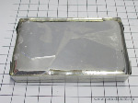
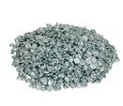
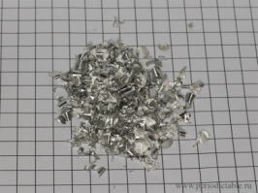
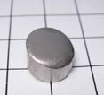
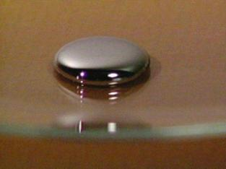
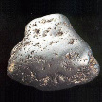
Металлы

Slide 3
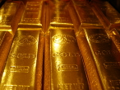
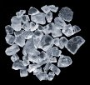
Физические свойства металлов

Slide 4
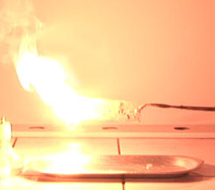
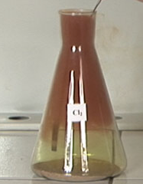
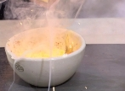
Химические свойства металлов

Slide 5
Химические свойства металлов
Взаимодействие с неметаллами:
с кислородом
с серой
с галогенами
Взаимодействие со сложными веществами:
с водой
с растворами кислот
с растворами солей

Slide 6
Взаимодействие с кислородом

Slide 7
Взаимодействие с кислородом
Li K Ca Na | Mg Al Zn Cr Fe Ni Pb Cu Hg Ag | Pt Au
При обычных условиях M + О2 → оксид | Медленно или при нагревании M + O₂ → оксид | M + O₂ ≠

Slide 8
Взаимодействие с серой

Slide 9
Взаимодействие с серой
Металл + сера = сульфид

Slide 10
Взаимодействие с хлором

Slide 11
Взаимодействие с хлором
Металл + хлор = хлорид

Slide 12
Взаимодействие с водой
Li K Ca Na | Mg Al Zn Cr Fe Ni Pb (H₂) | Cu Hg Ag Pt Au
При обычных условиях M + H₂O → H₂ + основание | При нагревании M+H₂O→H₂+оксид | M + H₂O ≠

Slide 13
Взаимодействие растворами кислот
Li K Ca Na Mg Al |Zn Cr Fe Ni Pb (H₂) Cu Hg Ag Pt Au
Вытесняют H₂↑ из растворов кислот | Не вытесняют H₂↑ из растворов кислот

Slide 14
Взаимодействие растворами солей

Slide 15
Какие реакции практически осуществимы?
Реагирующие вещества | K | Ca | Fe | Cu | Au
О2 | + | + | + | + | -
Н2О | + | + | + | - | -
HCl (раствор) | + | + | + | - | -
Pb(NO3)2 раствор | + | + | + | - | -
Реагирующие вещества | K | Ca | Fe | Cu | Au
О2
Н2О
HCl (раствор)
Pb(NO3)2 раствор

Slide 16
 | МОЛОДЕЦ! | ошибка | ошибка | ошибка
 | ошибка | ошибка | МОЛОДЕЦ! | ошибка
 | ошибка | МОЛОДЕЦ! | ошибка | ошибка
 | ошибка | ошибка | МОЛОДЕЦ! | ошибка
 | МОЛОДЕЦ! | ошибка | ошибка | МОЛОДЕЦ!
 | ошибка | МОЛОДЕЦ! | МОЛОДЕЦ! | МОЛОДЕЦ!
 | ошибка | ошибка | ошибка | ошибка
 | МОЛОДЕЦ! | ошибка | ошибка | ошибка
Свойства
Металл
С водой не взаимодей- ствуют
Hg
Li
Ca
Fe
K
Mg
Cu
Na
В реакции с водой образу-ют щелочь и водород
Pb
K
Pb
Cu
Ag
Mn
Na
Fe
Вытесняют водород из растворов кислот
Mg
Au
Fe
Zn
Ag
Cu
Sn
Pb
С кислоро-дом не взаимодей-ствуют
Zn
Ca
Cr
K
Pt
Сu
Mg
Ni

Slide 17
С какими веществами реагируют данные
металлы при нормальных условиях?
0
Li
ошибка
ошибка
молодец
K₂SO₄(р-р)
K₂O
H₂O
K₂SO₄(р-р)
K₂O
H₂O
NaCl (р-р)
NaCl (р-р)
ошибка
молодец
ошибка
O₂
SO₂
O₂
SO₂
Mg
ошибка
молодец
ошибка
Na₂SO₄
FeSO₄(р-р)
SO₃
Na₂SO₄
FeSO₄(р-р)
SO₃
молодец
ошибка
Ca
ошибка
H₂SO₄ (р-р)
Ca
NaOH (р-р)
NaOH (р-р)
Zn
FeCl₂ (р-р)
HCl
Al₂(SO₄)₃
молодец
молодец
ошибка
Al₂S₃
H₂O
SO₂
ошибка
ошибка
ошибка
Cu
H₂O
HCl
CaO
ошибка
ошибка
ошибка
O₂
P₂O₅
AgNO₃ (р-р)
ошибка
ошибка
молодец

Slide 18
Домашнее задание
Стр. 120 задание №11
(дополнить таблицу уравнениями химических реакций)

